Slide 1
Проект
К ДНЮ ГЕРОЕВ ОТЕЧЕСТВА.
Сергей Кужугетович Шойгу.
Подготовили: учащиеся
4а класса
Кл/руководитель: Куштуг-оол Ш.Ч..
СОСНОВКА – 2013г.

Slide 2
Цель:
Расширить свои знания о героических страницах истории нашего Отечества.
Воспитание патриотизма, гражданствен-ности, чувства гордости и уважения к историческому прошлому и настояшему нашей Родины.

Slide 3
Задачи:
Способствовать формированию потребности знать историю своей родины, своего края;
Воспитывать уважительное отношение к людям, чьё служение отечеству- пример мужества и доблести;
Развивать познавательный интерес, потребность быть достойным славы отцов и дедов.

Slide 4
9декабря День Героев Отечества
Без памяти - нет истории,
Без истории – нет культуры,
Без культуры - нет духовности,
Без духовности – нет воспитания,
Без воспитания – нет Человека,
Без Человека – нет народа!

Slide 5
ГЕРОЙ… . ОТЕЧЕСТВО… . - человек, совершающий подвиги, необычный по своей храбрости, доблести, самоотверженности; - страна, где человек родился и к гражданам которой он принадлежит .

Slide 6
Серге́й Кужуге́тович Шойгу́
Серге́й Кужуге́тович Шойгу́ — российский государственный деятель, министр обороны Российской Федерации с 6 ноября 2012 года. Генерал армии (2003). Герой Российской Федерации (1999).
Председатель Государственного комитета РСФСР и Российской Федерации по делам гражданской обороны, чрезвычайным ситуациям и ликвидации последствий стихийных бедствий (1991—1994), министр Российской Федерации по делам гражданской обороны, чрезвычайным ситуациям и ликвидации последствий стихийных бедствий (1994—2012), губернатор Московской области(2012).
Глава межрегионального движения «Единство» (1999—2001), сопредседатель партии «Единая Россия» (2001—2002, вместе сЮ. М. Лужковым и М. Ш. Шаймиевым), член высшего совета «Единой России».
Президент Русского географического общества (с 2009).

Slide 7
Биография. Семья Шойгу.

Slide 8
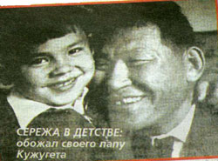
Отец:Кужугет Серээвич Шойгу

Slide 9
ВОСЬМИЛЕТНИЙ СЕРЕЖА ШОЙГУ С ДВОЮРОДНОЙ СЕСТРОЙ АЙЛАНОЙ КУЖУГЕТ. 1963г.

Slide 10
Отец (справа): КУЖУГЕТ СЕРЕЕВИЧ Дядя (слева): КАЛИН-ООЛ СЕРЕЕВИЧ

Slide 11
НА ПРЕЗЕНТАЦИИ КНИГИ ОТЦА «ПЕРО ЧЕРНОГО ГРИФА». НИКИТА МИХАЛКОВ ПРЕПОДНОСИТ КУЖУГЕТУ ШОЙГУ ЦВЕТЫ. МОСКВА. 31 МАРТА 2001г
.

Slide 12
Мать:Александра Яковлевна Шойгу

Slide 13
Образование

Slide 14
Мемориальная доска в городе Кызыл Республики Тува на здании школы №1, где учился С.К.Шойгу.

Slide 15
Образование
Сергей Шойгу с 1972 по 1977 год учился в Красноярском политехническом институте и окончил его по специальности инженер-строитель.
В 1996 году защитил диссертацию «Организация государственного управления при прогнозировании чрезвычайных ситуаций в целях уменьшения социально-экономического ущерба» на соискание учёной степени кандидата экономических наук.
Окончил Академию гражданской защиты МЧС России.

Slide 16
Окончил Академию гражданской защиты МЧС России.

Slide 17
Сергей Шойгу - министр Российской Федерации по делам гражданской обороны, чрезвычайным ситуациям и ликвидации последствий стихийных бедствий с 1994 по 2012 год.

Slide 18
Песня о Шойгу
Владимир Тяптин
Министру МЧС России Сергею Кужугетовичу Шойгу Счастливое детство. Родная Тува, * Где горы до неба и рек синева, И край Красноярский, где строил, дерзал И в двадцать четыре директором стал. Тогда-то с друзьями создал он впервые Отряды спасателей в нашей России, И мчался на выручку в зной и в пургу Отряд добровольцев с Сергеем Шойгу! Припев: А время позволит – гитару возьмёт И тихо, душевно с друзьями споёт, Да так, что за сердце та песня берёт. Три года «варился в партийном котле», Потом стал зампредом «Госстроя» в Москве. Ещё через год всей России сказал, Что корпус спасателей нужен. – создал! Кто на баррикадах с народом был рядом И с Путиным вместе всегда там, где надо? И кто не приемлет слова «не могу»? Министр МЧС – энергичный Шойгу. Припев. Характер бойцовский родная земля Сумела ему передать и не зря: Недаром сверкает, как солнце, Звезда – Стремительна помощь везде и всегда! И знают в России, и знают в Белграде, И в Турции знают, что нет нам преграды. И знает планета – попавшим в беду Поможет всегда легендарный Шойгу! Припев. 21 февраля 2005 г. ----------

Slide 20
Сергей Шойгу
Юрий Коровин
ШОЙГУ Алтайский край благословенный Волшебных сопок, древних гор, Речушек чистых, быстрых, пенных И край таинственных озер! Что золото и бриллианты, Закрытые в твоей земле? Ты всей России дал таланты- Они, как звездочки во мгле! Шукшин, Распутин, Евдокимов- Их долго называть могу- Но есть меж ними несравнимый И это он - Сергей Шойгу! Рвачи заводы разорили, Все расхватали на бегу; Но наводненья, беды были- Вот там и был Сергей Шойгу! Он из гражданской обороны, Витавшей где-то у небес, Создал могучий регионный, Общероссийский МЧС! Он по годам мне будто сын, Но уж, поверьте, врать не стану, Пред ним бы голову склонил, Как перед мудрым аксакалом!

Slide 23
Карьера

Slide 24
Карьера
1977—1978 гг. — мастер треста «Промхимстрой», г. Красноярск
1978—1979 гг. — мастер, начальник участка треста «Тувинстрой», г. Кызыл (столица Тувинской АССР)
1979—1984 гг. — старший прораб, главный инженер, начальник строительного управления СУ-36 треста «Ачинскалюминстрой», г. Ачинск
1984—1985 гг. — заместитель управляющего трестом «Саяналюминстрой», г. Саяногорск
1985—1986 гг. — управляющий трестом «Саянтяжстрой», г. Абакан
1986—1988 гг. — управляющий трестом «Абаканвагонстрой», г. Абакан
1988—1989 гг. — второй секретарь Абаканского ГК КПСС, г. Абакан
1989—1990 гг. — инспектор Красноярского крайкома КПСС, г. Красноярск
1990—1991 гг. — заместитель председателя Государственного комитета РСФСР по архитектуре и строительству, г. Москва
1991 г. — председатель Российского корпуса спасателей, г. Москва
1991 г. — председатель Государственного комитета РСФСР по чрезвычайным ситуациям, г. Москва
1991—1994 гг. — председатель Государственного комитета Российской Федерации по делам гражданской обороны, чрезвычайным ситуациям и ликвидации последствий стихийных бедствий
1992 г. — назначен заместителем главы временной администрации на территории Северной Осетии и Ингушетии во времяосетино-ингушского конфликта^{[9]}
1993—2003 гг. — председатель Национальной комиссии Российской Федерации по проведению международного десятилетияООН по уменьшению опасности стихийных бедствий
1994—2012 гг. — министр Российской Федерации по делам гражданской обороны, чрезвычайным ситуациям и ликвидации последствий стихийных бедствий (Одновременно, с 10 января 2000 г. по 7 мая 2000 г. — заместитель председателя Правительства Российской Федерации.)
1996 год — куратор избирательной кампании президента Российской Федерации в субъектах Российской Федерации^{[10]}
С 1996 г. — член Совета Безопасности Российской Федерации
В 2000 году возглавил партию «Единство», которая позже вместе с партиями «Отечество» (Юрий Лужков) и «Вся Россия»(Минтимер Шаймиев) была преобразована в партию «Единая Россия»^{[11]}.
С 15 октября 2003 года — член Морской коллегии при Правительстве Российской Федерации
С ноября 2009 года — президент Русского географического общества.
До 30 июня 2011 года был председателем совета директоров федерального сетевого оператора в сфере навигационной деятельности «НИС ГЛОНАСС».
4 апреля 2012 года предложен Единой Россией на пост губернатора Московской области^{[12]}.
5 апреля 2012 года кандидатура Шойгу на пост губернатора Московской области единогласно поддержана Московской областной думой^{[13]}. Вступил в должность 11 мая 2012 года, после того, как истёк срок полномочий прежнего губернатора Бориса Громова^{[14]}.
6 ноября 2012 года назначен министром обороны Российской Федерации вместо отправленного в отставку Анатолия Сердюкова. По словам пресс-секретаря председателя правительства Натальи Тимаковой, Шойгу к назначению министром обороны рекомендовал Дмитрий Медведев^{[15]}.

Slide 25
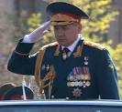
Сергей Шойгу - министр обороны Российской Федерации с 2013 года.

Slide 27
звания

Slide 28
Воинские звания
Лейтенант запаса (1977)
Генерал-майор (26 апреля 1993)
Генерал-лейтенант (5 мая 1995)
Генерал-полковник (8 декабря 1998)
Генерал армии (7 мая 2003)

Slide 29
Награды
Государственные награды России
Герой Российской Федерации — за мужество и героизм, проявленные при исполнении воинского долга в экстремальных ситуациях (20 сентября 1999 года)^{[18]}
Орден «За заслуги перед Отечеством» II степени (28 декабря 2010 года) — за заслуги перед государством и многолетний добросовестный труд^{[19]}
Орден «За заслуги перед Отечеством» III степени (21 мая 2005 года) — за большой вклад в укрепление гражданской обороны и заслуги в предотвращении и ликвидации последствий стихийных бедствий^{[20][21]}
Орден Почёта (2009 год) — за заслуги перед государством и большой вклад в совершенствование системы обеспечения безопасности Российской Федерации в области гражданской обороны, защиты населения и территорий от чрезвычайных ситуаций^{[22]}
Орден «За личное мужество» (февраль 1994 года)
Медаль «Защитнику свободной России» (март 1993 года)
Медаль «60 лет Победы в Великой Отечественной войне»
Медаль «В память 850-летия Москвы»
Медаль «В память 300-летия Санкт-Петербурга» (2003 год)
Почётное звание «Заслуженный спасатель Российской Федерации» (18 мая 2000 года) — за заслуги в предотвращении и ликвидации последствий аварий, катастроф и стихийных бедствий^{[23]}
Медаль «В память 1000-летия Казани» (август 2005 года)

Slide 30
Поощрения Президента и Правительства России
Благодарность Президента Российской Федерации (1993)
Благодарность Президента Российской Федерации (17 июля 1996) — за активное участие в организации и проведении выборной кампании Президента Российской Федерации в 1996 году^{[24]}
Благодарность Президента Российской Федерации (22 февраля 1999) — за большой вклад в укрепление обороноспособности страны и в связи с Днём защитников Отечества^{[25]}
Благодарность Президента Российской Федерации (30 июля 1999) — за активное участие в реализации плана политического урегулирования конфликта между Союзной Республикой Югославией и НАТО и оказании гуманитарной помощи населению Союзной Республики Югославии[]
Почётная грамота Правительства Российской Федерации (16 апреля 2000) — за заслуги перед государством и многолетний безупречный труд^{[27]}
Благодарность Правительства России (21 мая 2005) — за заслуги в совершенствовании гражданской обороны и личный вклад в дело защиты населения от последствий стихийных бедствий, катастроф и оказания помощи пострадавшим^{[28]}

Slide 31
Наградное и именное оружие
9-ммпистолет Ярыгина

Slide 32
Награды субъектов Российской Федерации
Орден «За заслуги перед Алтайским краем» 1 степени (Алтайский край, 2011 год) — за оказание практической помощи в деле предотвращения и ликвидации стихийных бедствий^{[31]}
Орден «За заслуги» (Ингушетия,2007)^{[32]}
Медаль «Знак Почёта» (Республика Северная Осетия - Алания, 2005)^{[33]}
Медаль «За заслуги перед Ставропольским краем» (январь 2003)^{[34]}
Почётный гражданин Кемеровской области (2005)^{[35]}
Знак отличия «За заслуги перед Московской областью» (24 декабря 2007 года)^{[36]}
Почётный гражданин Республики Саха (Якутия) (2001

Slide 33
Ведомственные награды
Три медали «За укрепление боевого содружества» (Минобороны России)
Медаль «За усердие при выполнении задач инженерного обеспечения» (Минобороны России)
Медаль «200 лет Министерству обороны» (Минобороны России)
Медаль «200 лет МВД России» (МВД России)
Почётный знак Центральной избирательной комиссии Российской Федерации «За заслуги в организации выборов» (9 апреля 2008 года) — за активное содействие и существенную помощь в организации и проведении избирательных кампаний в Российской Федерации^{[38]}
Медаль «За безупречную службу» (МЧС России)

Slide 34
Иностранные награды
Орден «Данакер» (Киргизия, 21 мая 2002 года) — за большой вклад в укрепление дружбы и сотрудничества между Российской Федерацией и Кыргызской Республикой^{[39]}
Медаль «Данк» (Киргизия, 22 января 1997 года) — за вклад в развитие и укрепление сотрудничества Кыргызской Республики с Российской Федерацией и в связи с 5-летием образования Содружества Независимых Государств^{[40]}
Большой крест ордена Заслуг pro Merito Melitensi (Мальтийский орден, 5 июля 2012 года) — за милосердие, спасение и помощь^{[41][42]}.
Орден Сербского флага I степени (июль 2012 года)^{[43]}

Slide 35
Церковные награды
Орден Святого Саввы I степени (Сербская православная церковь, 2003

Slide 36
Общественные награды
Лауреат Премии Андрея Первозванного 1997 года — за блестящее решение в кратчайшие сроки задачи формирования общероссийской службы «помощи и спасения», ставшей для миллионов людей символом надежности и надежды
Лауреат Премии Владимира Высоцкого «СВОЯ КОЛЕЯ» 1998 года — за поиск своих оригинальных решений, активность творческой самоотдачи и высокий профессиональный уровень
Лауреат Национальной общественной премии имени Петра Великого 1999 года — за эффективное управление и развитие национальной системы гражданской безопасности России
Академик Академии проблем качества Российской Федерации, Международной академии наук по экологической безопасности, а также Российской и Международной инженерных академий

Slide 37
Семья

Slide 38
Семья шойгу дома

Slide 39
Жена — Ирина Александровна Шойгу (урожд. Антипина), президент компании «Экспо-ЭМ», занимающейся бизнес-туризмом (среди главных клиентов — МЧС России)

Slide 40
Две дочери: Юлия Сергеевна Шойгу (1977 года рождения) — директор Центра экстренной психологической помощи МЧС России (с 2002 года)[ Ксения Сергеевна Шойгу (1991 года рождения) — студентка

Slide 41
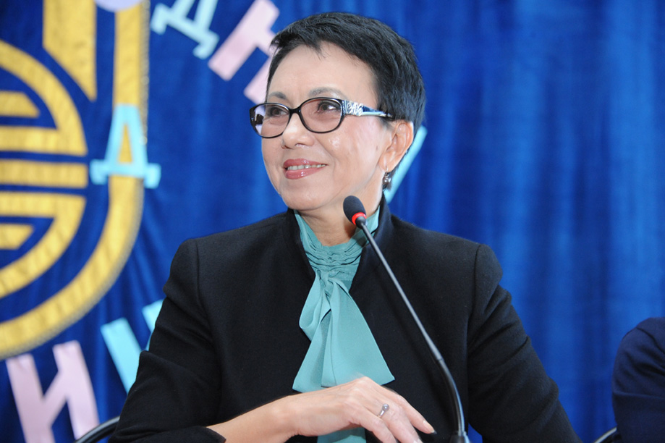
родные
Старшая сестра — Лариса Кужугетовна Шойгу, депутат Государственной Думы 5 и 6 созыва от партии «Единая Россия»
Младшая сестра — Ирина Кужугетовна Захарова (урожд. Шойгу; род. 1960) — врач-психиатр.
Зять — Алексей Юрьевич Захаров (род. 1971), муж дочери Юлии, прокурор

Slide 42
Сергей кужугетович очень любит путешествовать, но отдыхает только в России, в своих родных краях, в Саянах.

Slide 43
Г Кызыл. площадь Арата.

Slide 44
Сергей шойгу и владимир путин во время рыбалки в туве.

Slide 45
Презентация антологии «урянгай.тыва дептер» В туве.

Slide 46
Сергей шойгу наадыме в туве.

Slide 47
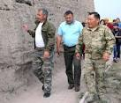
Сергей шойгу побывал в туве на строительстве буддийского храма Устуу-хурээ.

Slide 48
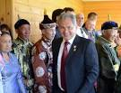

Slide 49
Сергей кужугетович шойгу
– человек дела, Герой Российской федерации, председатель Русского географического общества, Министр обороны РФ, Генерал армии, бывший министр МЧС

Slide 50
зАКЛЮЧЕНИЕ
В заключении хотим сказать, что жители Тувы и мы по праву гордимся нашим земляком Сергеем Шойгу.
Мы призываем:
- Равняйтесь на Сергея Шойгу!

